Slide 1
ゼロから始める プログラミング講座 第四回
＠越谷サンシティ 第四会議室
2013.11.30 Sat

Slide 2
ゼロプロ第四回へようこそ！
第四回は、第三回の続きです
というかやり直しです

Slide 3
先に第五回の予定を。。。
12月開催か１月開催かも未定です。
ゼロプロ講座は
- １.5ヶ月周期
- 土曜日
という原則で開催しております。
（ここでアンケート 12/28 5, 1/11 8, 1/25 10）
第五回以降の内容
・モジュールを使う
・オブジェクト指向プログラミング
（Object-oriented Programming :OOP）
・Twitterボットやウェブサービスを作る

Slide 4
WANTED
トークしてくれる人を募集しています
こんなの作りました！
こんなモジュール使いました！というので全然OK
Perl以外のプログラミング言語でもOK
（C言語、C++、Ruby、Python、Java、Scala、Go）
サーバ管理、データベース、電子工作などITっぽいことなんでもOK
自己紹介もOK（むしろやってほしい）
トークの形式
LT形式 ５分でじゃーん

Slide 5
お願い
できるだけ延長コード・テーブルタップ持ってきて！
早めに参加表明！
Tweet、FB、ブログなどに書いてください！ #ゼロプロ
運営ボランティア募集
会計、告知、講師、機材の準備、会場の確保、教える側、机の移動、等
当日のお手伝い／当日以外のお手伝い
なお、第五回の講師は木本さんにお願いする予定です
（おそらく第五回以降も）

Slide 6
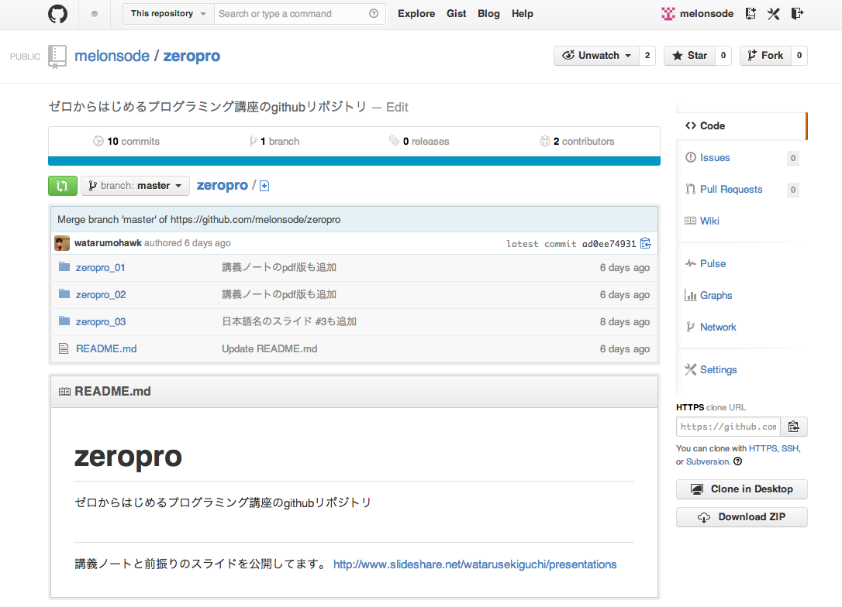

Slide 7
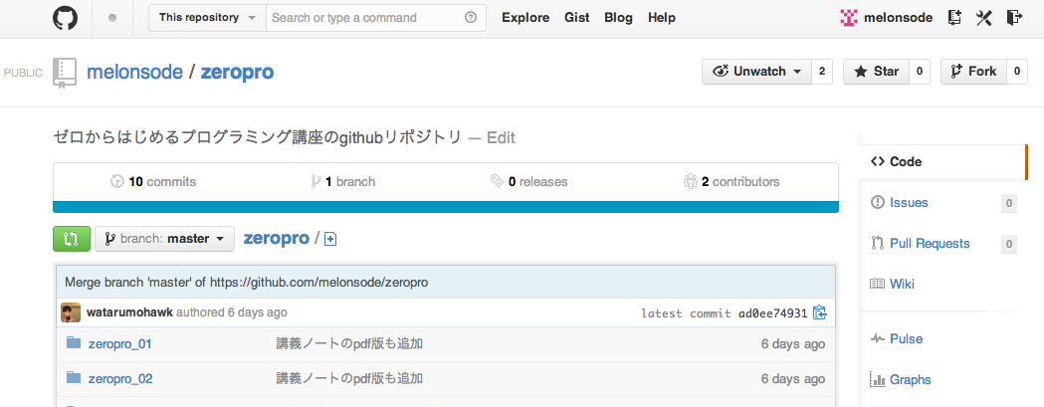
GitHub
（やっと）GitのリポジトリをGitHub上に公開しました。
https://github.com/melonsode/zeropro.git
まだ内容は貧弱ですが、スライドや書いたコード、コード利用時のデータ等を同梱していきます。
また、ゆくゆくは、gitを利用して共同コーディング作業の練習もしていきたいと思います。
この講座の参加者はcontributerに登録しますので、ご連絡ください。

Slide 8
アンケート
年代を教えて下さい
10歳〜 1人
20歳〜 3人
30歳〜 6人
40歳〜 0人
50歳〜 1人
全部で 11人
学生かどうかを教えて下さい
学生 3人
一般 8人

Slide 9
アンケート
Perlのバージョンを教えてください
ターミナルで perl -v
5.8 0人
5.10 2人
5.12 0人
5.14 2人
5.16 4人
5.18 1人

Slide 10
本日のおしながき
リファレンス
無名配列
無名ハッシュ
無名配列と無名ハッシュの複雑な入れ子構造
open関数
サブルーチン（独自の関数）
callhistory.csv というファイルを用意して下さい！

Slide 11
では本編に入ります〜

